Slide 1
第8章 其他开源云计算系统
湖北工业大学
张媛媛
Email: circle0519@hotmail.com
QQ:276502507

Slide 2

提 纲
◻ 简介
◻ Cassandra
◻ Hive
◻ VoltDB

Slide 3
Cassandra
Cassandra
➢一套高度可扩展、最终一致、分布式的结构化键值存储系统
➢结合了Dynamo的分布技术和Google的BigTable数据模型，更好满足了海量数据存储需求，解决了应用与关系数据库模型之间存在的非依赖关系
高可用性
设计目标
最终一致性
动态可伸缩
动态调整一致性/持久性与延时
节点管理要保持低开销
最小化管理开销

Slide 4
Cassandra
Cassandra突出特点
1
2
3
模式灵活
真正的可扩展性
多数据中心识别
4
5
6
范围查询
列表数据结构
分布式写操作

Slide 5
Hive
Hive
--起源于Facebook，是一个基于Hadoop的数据仓库工具，同时也是Hadoop的一个主要子项目
--提供了一系列的工具，可以用来进行数据的提取、转换和加载（ETL），同时可以实现对Hadoop中大规模数据存储、查询和分析
Hive已经增加和将要增加的一些新特性
（1）增加了用于收集分区和列的水平统计数值的命令
（2）支持在Partition级别去更改Bucket的数量
（3）在Hive中实现检索
（4）为Hive增加并发模型
（5）支持在两个或两个以上列中的差别选择
（6）利用bloom过滤器提高连接的效果
（7）建立Hive的授权结构和认证结构
（8）在Hive中使用位图检索

Slide 6
VoltDB
VoltDB
--Mike Stonebraker（Postgres和Ingres的联合创始人）领导团队开发的下一代开源数据库管理系统
--在VoltDB内部，采用并行单线程从而保证了事务一致性和高效率
优点
限制
可达到几乎线性的扩展
满足ACID特性
提供相比传统数据库好很多的性能
SQL作为数据库接口
不支持动态修改Schema
增加节点需要停止服务
不支持xDBC
Adhoc查询性能不优化

Slide 7
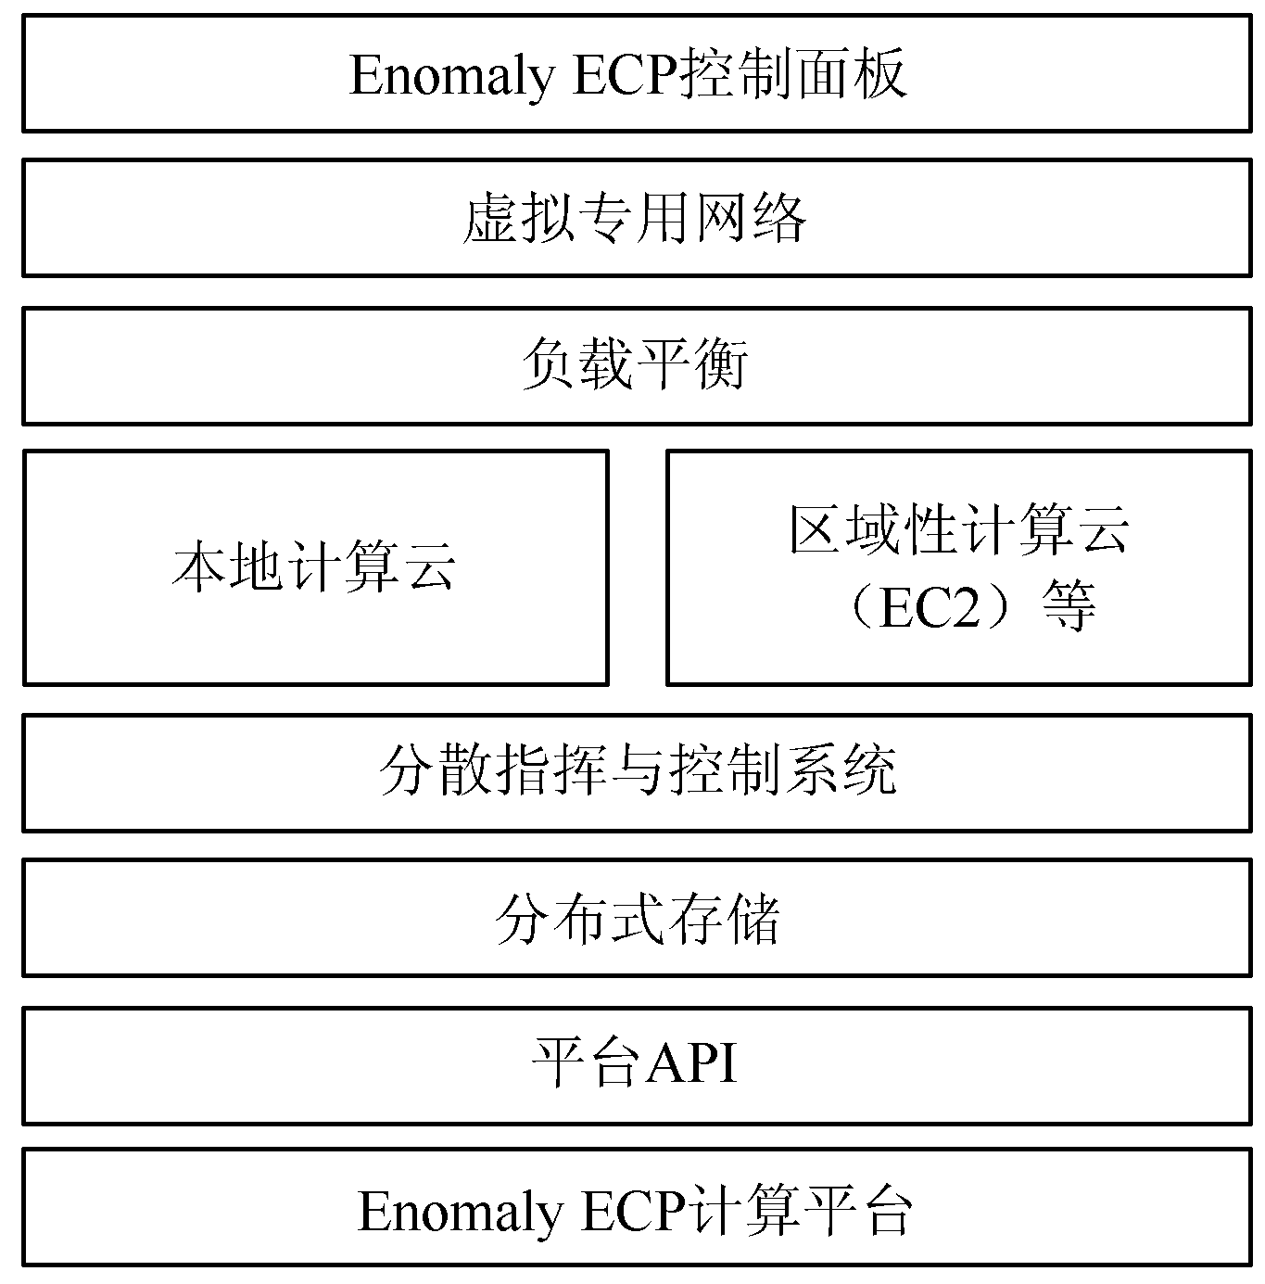
Enomaly ECP
Enomaly ECP是一个开放源代码项目，提供了一个功能类似于 EC2的云计算框架
Enomaly ECP特性
（1）自动供应
（2）灵活性
（3）可扩展性
（4）整合现有基础设施
Enomaly ECP两个版本
--免费的社区版
--提供全方位技术支持的服务提供商版

Slide 8
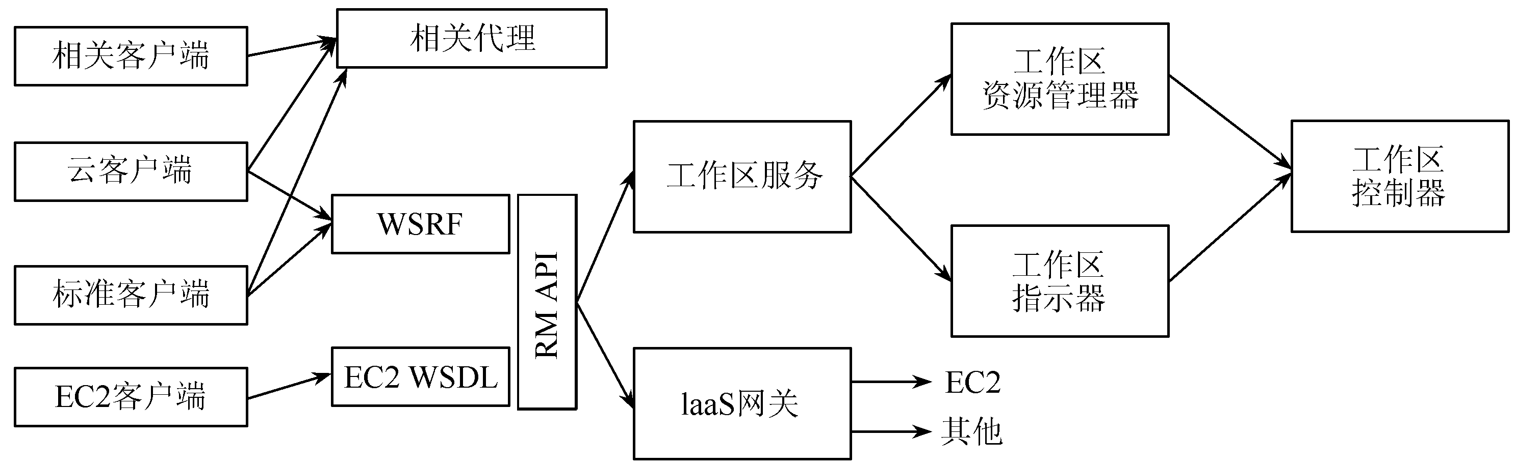
Nimbus
Nimbus是一个开源的工具集，它可以把集群部署到IaaS云中。通过一整套的工具来提供IaaS形式的云计算解决方案
Nimbus特点
（1）两套Web服务接口（Amazon EC2 WSDL和WSRF规范接口）
（2）可以执行基于Xen管理程序
（3）可以使用如PBS或SGE调度器去调度虚拟机
（4）定义了一个可扩展架构，用户可以根据项目的需求进行定制
（1）标准客户端（Reference Client）：以命令行的方式访问服务，全面支持WSRF前台的各种特性 （2）WSRF：Web Services Resource Framework，即Web服务资源框架 （3）RM API：也就是资源管理 （4）工作区（Workspace）：实际上就是一个计算节点

Slide 9
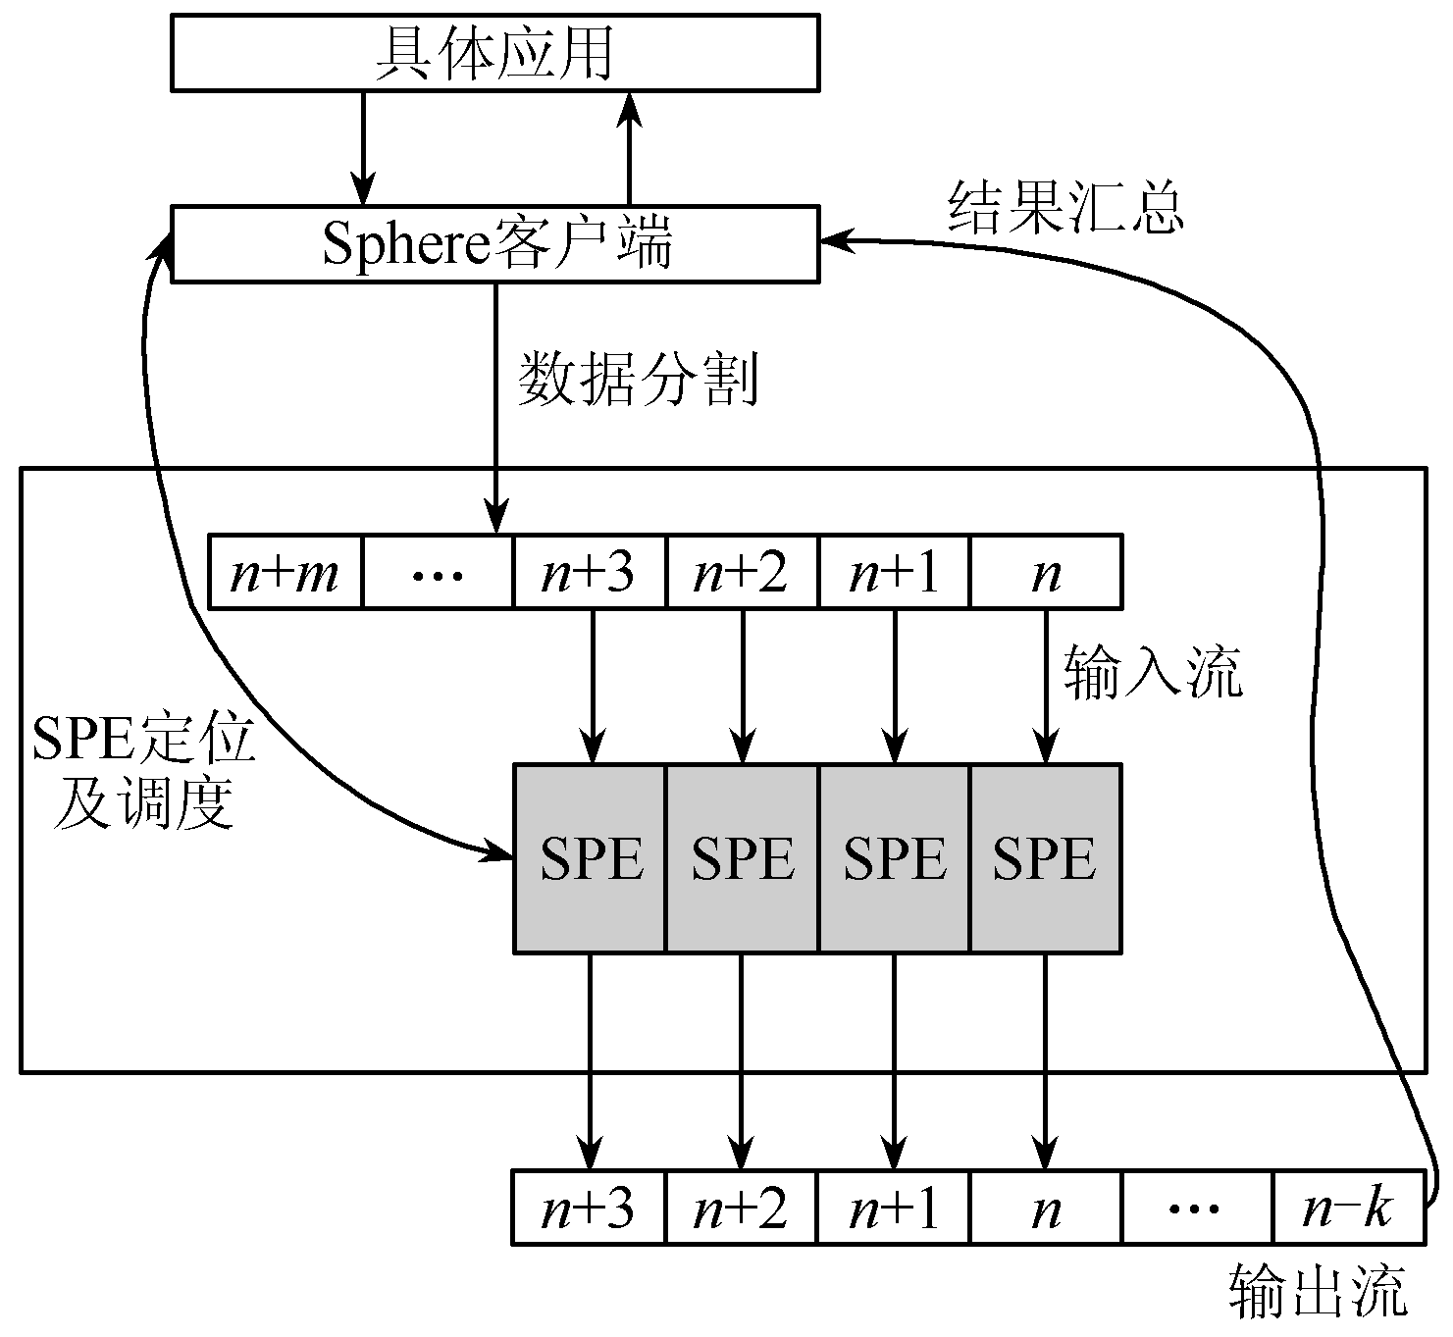
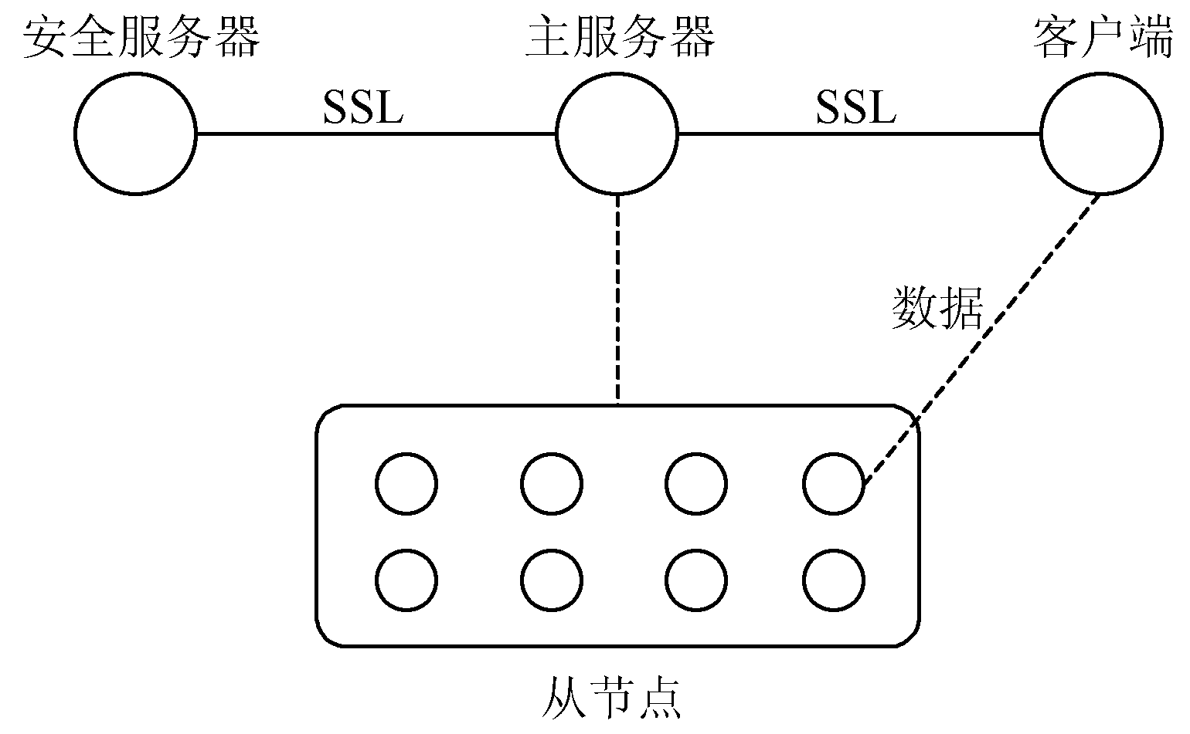
Sector and Sphere
Sector and Sphere
--Sector是部署在广域网上的分布式存储系统
--Sphere是建立在Sector之上的计算服务
具体流程 （1）当主服务器接收到Sphere数据处理的客户端请求，主服务器向客户端发送一个可用的从节点列表 （2）客户端选择一些或者所有从节点，让SPE在其上运行 （3）客户端与SPE建立UDT连接 （4）流处理函数被发送给每个SPE，并储存在从节点上 （5）SPE打开动态库并获得各种处理函数
Sector架构
Sphere的基本数据处理模型

Slide 10
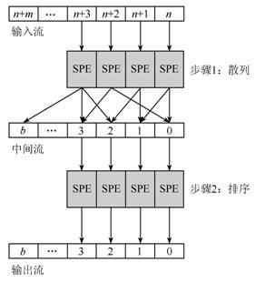
Sector and Sphere
第一阶段
采用哈希函数扫描全部的数据流，把每个元素放置到相应的桶中
第二个阶段
使用SPE对每个桶排序
使用两个Sphere过程执行分布式排序的过程

Slide 11
abiquo
Abiquo——帮助用户在各种复杂环境下高效地构建公有、私有或混合云。这套方案主要包括三个部分：abiCloud、abiNtense和abiData
--abiCloud是abiquo可以创建管理资源并且可以按需扩展。该工具能够以快速、简单和可扩展的方式创建和管理大型、复杂的IT基础设施
--abiCloud目前主要有三个版本：社区版（Community Version）、企业版（Enterprise Version）和ISP版（ISP Version，ISP表示互联网服务提供商）

Slide 12
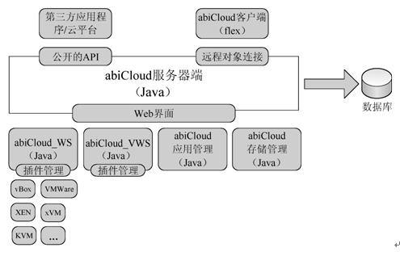
abiquo
abiCloud基本构架
abiCloud_WS——虚拟工厂，主要负责管理各种虚拟化技术
abiCloud_VMS——用来监控虚拟化设备的运行状态

Slide 13
MongoDB
MongoDB——由10gen公司支持的一项开源计划。10gen云平台可用于创建私有云，目标是构建一个基于分布式文件存储系统的数据库
MongoDB主要特性
（1）易存储对象类型的数据
（2）高性能，特别适合“高容量、值较低”的数据类型
（3）支持动态查询
（4）支持复制和故障恢复
（5）自动处理碎片以支持云计算层次上的扩展性
（6）使用高效的二进制数据存储方式，可以存储包括视频在内的大型数据

Slide 14
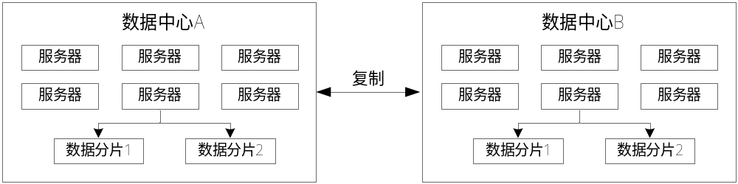
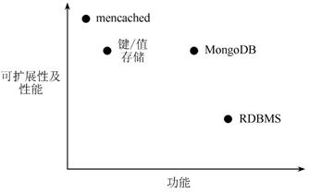
MongoDB
主流存储方案对比
MongoDB的架构

Slide 15
提 纲
◻ 简介
◻ Cassandra
◻ Hive
◻ VoltDB

Slide 16
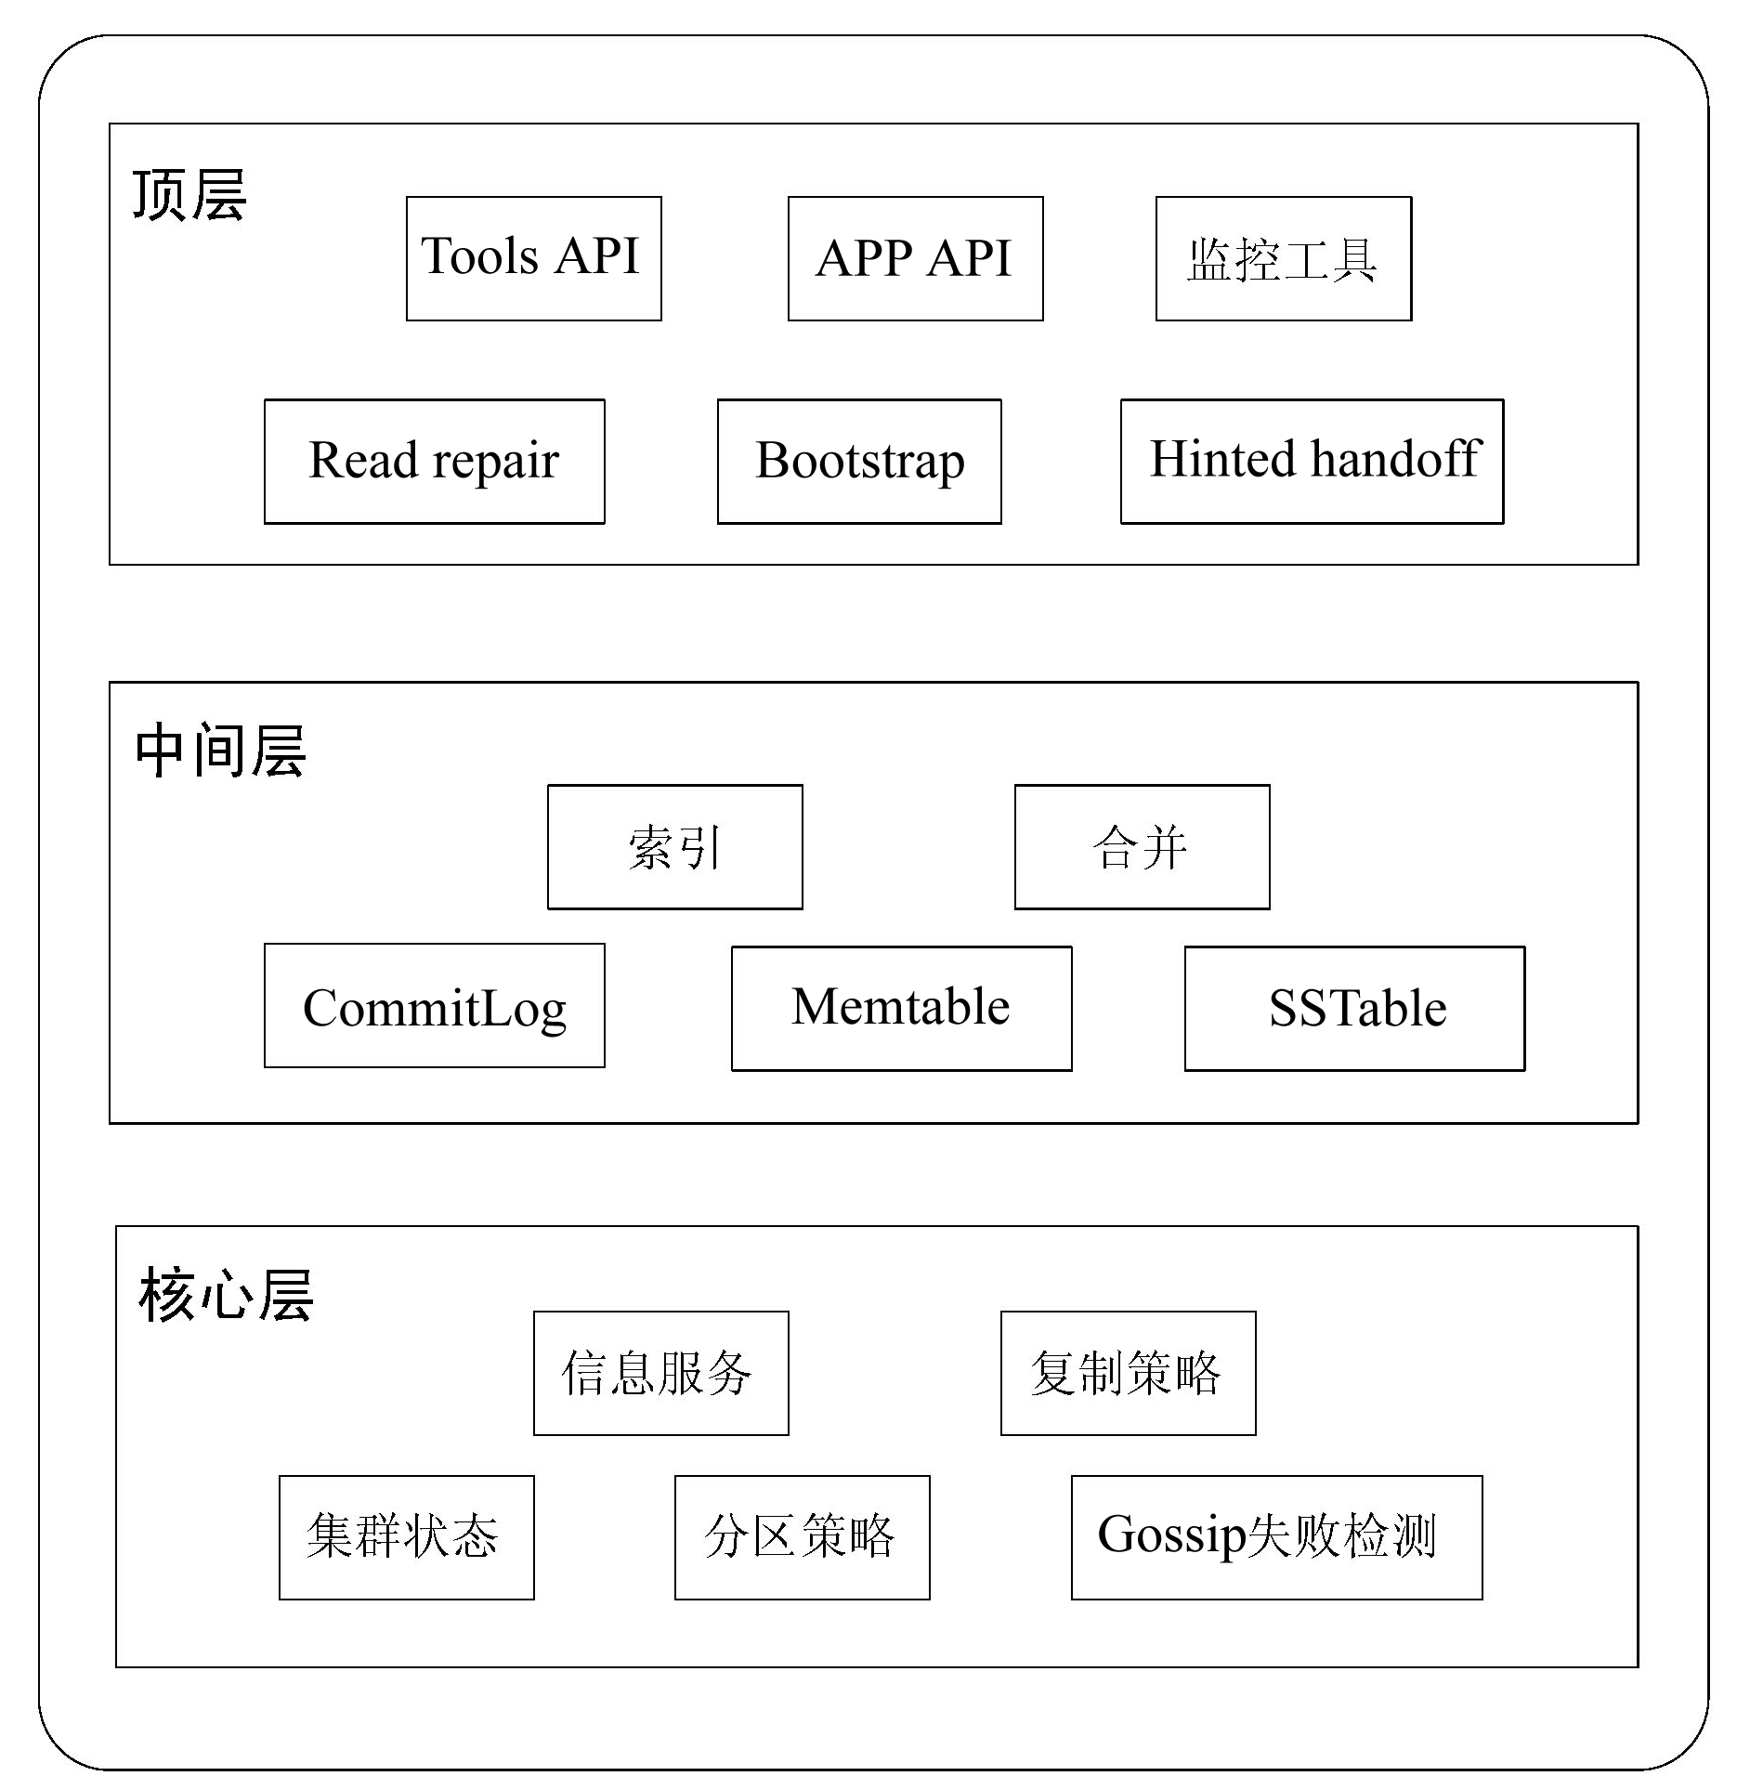
体系结构
（1）核心层 主要提供一些底层服务包括用户的信息服务、基于DHT的分区策略、复制策略及Gossip失败检测策略等
（2）中间层 主要融合了BigTable存储系统的架构技术，同样采用了CommitLog日志记录，Memtable/SStable存储模型，以及合并压缩SStable所使用的压缩技术
（3）顶层 主要提供API（应用API和工具API ），监控工具，以及一些针对一致性问题的策略（读修复技术 ）

Slide 17
数据模型
1）列
--最小的数据单元，它是一个三元组，包含名称（Name）、值（Value）和时间戳（Timestamp）
2）超级列
--名称和值的元组，它并不包含列中的时间戳。列和超级列最大的不同:列的值是一个“String”，而超级列的值是许多列的Map
3）列族
--包含了许多行的结构，列族三个元素:名称、类型和排序方式
--Standard类型 包含许多列（而不是超级列）
--Super类型 包含一系列超级列
Column | Name：“ID” | Value：“92938493” | Timestamp：2450016708
SuperColumn | Column1 | Column2 | Column3 | ColumnN

Slide 18
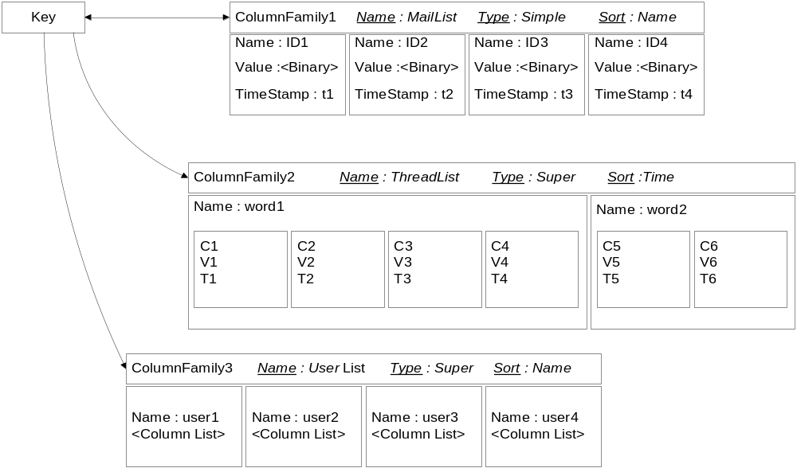
数据模型
4）行
--以key为表示，一个key对应的数据可以分布在多个列族中
5）键值空间
--数据最外层，键值空间是Cassandra哈希表的第一维，是列族的容器
Row | ColumnFamily 1 | ColumnFamily 2 | ColumnFamily N
两级索引
第一级索引——用一个 Row-Key 和 CF-Name 可以定位一个列族
第二级索引——通过一个Column-Name可在一个列族中定位一个列

Slide 19
存储机制
优势
--随机IO写变成顺序IO写，降低了大量的写操作对于存储系统所带来的压力
Bloom Filter算法
--通过多个哈希函数将Key映射到一个位图中来快速判断这个Key属于哪个SSTable
数据存储目录三种类型文件
--SSTable数据文件
--映射文件
--索引文件

Slide 20
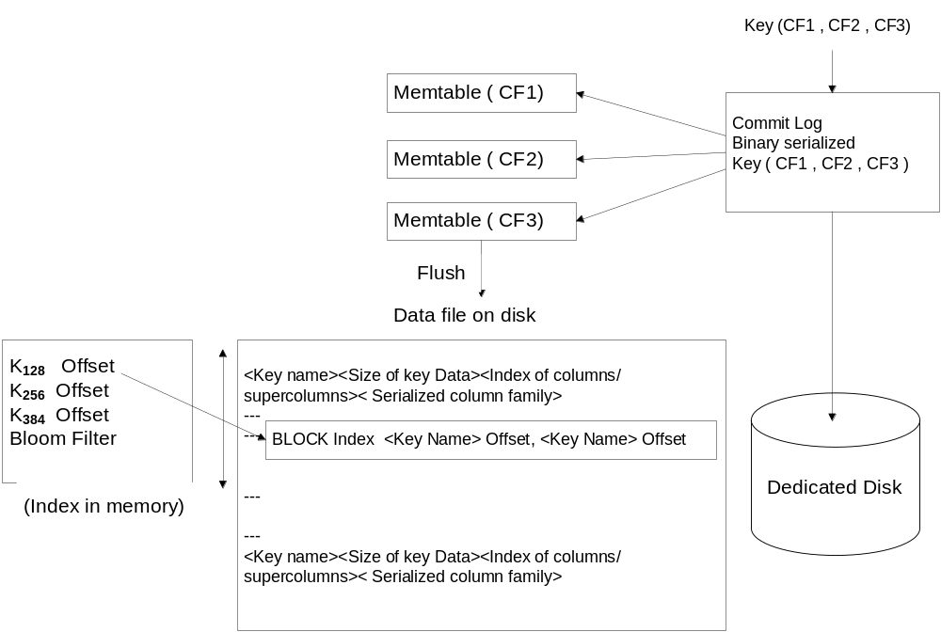
存储机制
存储机制：三个列族的Key值先记录在Commitlog中，Commitlog保存在独立磁盘上
--Memtable满足一定条件后批量刷新到磁盘上，存储为SSTable
--利用Bloom Filter算法定位Key所属块

Slide 21
读/写删过程
Cassandra写入过程
（1）客户端向Cassandra集群中单一随机节点发出写请求
（2）此节点将作为代理节点，并根据复制放置策略（Replication Placement Strategy）将写请求发送到N个不同节点
（3）这N个节点以“RowMutation”消息的形式接收到此写请求，节点会执行以下两个操作：一是消息追加到CommitLog中以满足事务性目的；二是将数据写入到Memtable
（4）代理节点必须等待这N个不同节点中的某些节点写响应的返回，才能将写操作成功的消息告诉客户端

Slide 22
读/写删过程
Cassandra的写一致性水平（假设副本个数：n）分为三种情况
（1）ONE：确保写入到至少一个节点中的Commitlog和Memtable
（2）QUORUM：确保至少写入到n/2+1个节点上
（3）ALL：确保写入到n个节点上
节点数据复制策略：确保单点故障不会导致整个集群不可用
Cassandra的写具有以下几个特性
（1）关键路径上无任何锁
（2）表现出类似于写入式缓存（Write through cache），快速高效
（3）顺序磁盘访问
（4）只有Append操作，没有额外的读开销
（5）即使出现节点故障时也都总是可写
（6）只保证基于列族的原子性

Slide 23
读/写删过程
2. Cassadra读取过程
（1）客户端发送一个读请求到Cassandra集群中的单一随机节点（即存储代理节点Storage Proxy）
（2）该节点根据复制放置策略将读请求发送到N个不同节点
（3）收到读请求的节点都要合并读取SSTable和Memtable
（4）代理节点必须等待这N个不同节点中的某些节点读响应的返回，才能将读操作成功的消息告诉客户端
Cassadra的读一致性水平（假设副本个数为n）分为以下三种情况
（a）ONE：返回第一个响应的节点上面的数据，但不保证数据是最新的，通过读修复和一致性检查可保证后续的调用能够读取最新的数据
（b）QUORUM：查询n个节点，返回至少n/2+1个节点上的最新数据
（c）ALL：查询n个节点，返回n个节点中的最新数据，一个节点失效将导致读失败。

Slide 24
读/写删过程
3. Cassadra删除过程
分布式数据库在删除方面存问题：一个删除操作不可能一次性将数据立即删除掉
解决方案：
--删除标记称为墓碑（Tombstone）、常量GCGraceSeconds
Cassandra真正删除数据的过程是：当客户端从Cassandra中读取数据的时候，节点在返回数据之前都会主动检查是否该数据被设置了删除标记，并且该删除标志的添加时长已经大于GCGraceSeconds，则要先删除该节点的数据再返回

Slide 25
提 纲
◻ 简介
◻ Cassandra
◻ Hive
◻ VoltDB

Slide 26
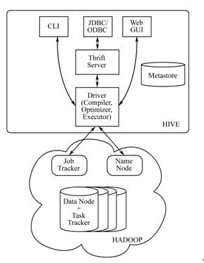
整体构架
（1）用户界面（UI）：用户通过用户界面提交查询及其他操作
（2）驱动器（Driver）：接收用户的查询请求
（3）编译器（Compiler）：用来解析查询
（4）元数据存储器（Metastore）：存储数据仓库中所有不同表和分区的结构信息，包括列和列类型信息
（5）执行引擎（Execution Engine）：执行由编译器制订的计划

Slide 27
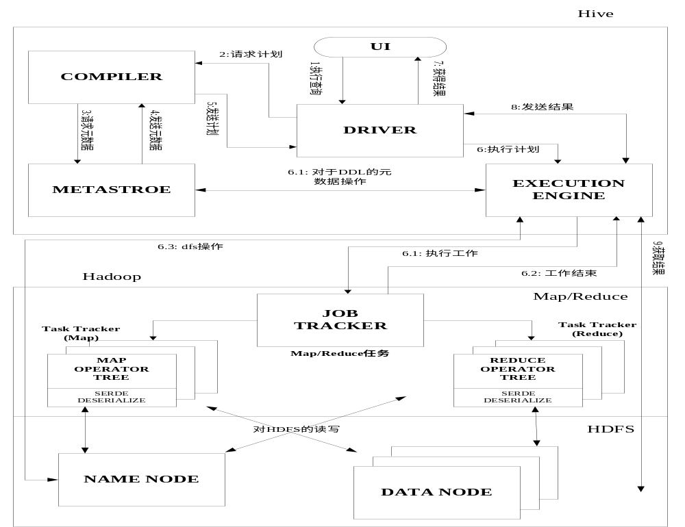
查询流程图

Slide 28
数据模型
（1）表（Table） Hive中的表和关系数据库中的表的概念是相似的。表能被过滤、投影、连接和合并
（2）分区（Partition） 每一个表可以有一个或几个分区键，键值决定了数据是怎样存储
（3）桶（Bucket） 根据表中列的Hash值，每一个分区（Partition）中的数据都可以被分割成几部分存储到几个Bucket中
表和外表区别：表的创建过程和数据加载过程可以在同一个语句中完成。当删除表时，表中的数据和元数据是一同被删除的。而外表只有一个过程，即表的创建和加载是同时完成的。外表中，真正的数据是存储在（CREATE EXTERNAL TABLE…LOCATION）的LOCATION之后指定的HDFS路径中，而不是在数据仓库的目录之中。当删除外表时，并不删除实际的数据，只删除相应的元数据
除了基本的列数据类型（整型、单精度浮点型、字符串、日期和布尔型）以外，Hive也支持数组和图

Slide 29
HQL语言
1．DDL：Data Definition Language
创建表的示例
CREATE [EXTERNAL] TABLE [IF NOT EXISTS] table_name
[(col_name data_type [COMMENT col_comment], ...)]
[COMMENT table_comment]
[PARTITIONED BY (col_name data_type
[COMMENT col_comment], ...)]
[CLUSTERED BY (col_name, col_name, ...)
[SORTED BY (col_name [ASC|DESC], ...)]
INTO num_buckets BUCKETS]
[ROW FORMAT row_format]
[STORED AS file_format]
[LOCATION hdfs_path]

Slide 30
HQL语言
Hive总体来说可以分为三种不同类型的表
（1）普通表 对应一个表名对应的文件，HQL如下：
CREATE TABLE test_1(id INT, name STRING, city STRING) SORTED BY TEXTFILE ROW FORMAT DELIMITED‘\t’
（2）外部表 创建外部表时，仅仅记录数据所在的路径，而不对数据的位置做任何改变。在删除表时，内部表的元数据和数据会一起被删除，而外部表只删除元数据，不删除数据。具体HQL如下：
CREATE EXTERNAL TABLE test_1(id INT, name STRING, city STRING) SORTED BY TEXTFILE ROW FORMAT DELIMITED '\t' LOCATION 'hdfs://../../.. ‘
（3）分区表 分区表实际是一个文件夹，表名即文件夹名。每个分区，实际是表名这个文件夹下面的不同文件。具体HQL如下：
CREATE TABLE test_1(id INT, name STRING, city STRING) PARTITIONED BY (pt STRING) SORTED BY TEXTFILE ROW FORMAT DELIMITED '\t'

Slide 31
HQL语言
2. DML：Data Manipulation Language
基本的加载数据例子如下：
LOAD DATA [LOCAL] INPATH 'filepath' [OVERWRITE] INTO TABLE tablename [PARTITION (partcol1=val1, partcol2=val2 ...)]
Hive在load数据这块，可以分为以下4种方式
（1）Load data到指定的表，具体HQL如下：
LOAD DATA LOCAL INPATH '/home/admin/test/test.txt' OVERWRITE INTO TABLE test_1
（2）Load到指定表的分区，具体HQL如下：
LOAD DATA LOCAL INPATH ‘/home/admin/test/test.txt’ OVERWRITE INTO TABLE test_1 PARTITION（pt=’xxxx）
（3）Insert+Select方式，这个是完全不同于文件操作的数据导入方式，
--标准的语法为：
INSERT OVERWRITE TABLE tablename1 [PARTITION (partcol1=val1, partcol2=val2 ...)] select_statement1 FROM from_statement

Slide 32
HQL语言
--多重插入为：
INSERT OVERWRITE TABLE tablename1 [PARTITION (partcol1=val1, partcol2=val2 ...)] select_statement1[INSERT OVERWRITE TABLE tablename2 [PARTITION ...] select_statement2] …
--动态分区插入：
INSERT OVERWRITE TABLE tablename PARTITION (partcol1[=val1], partcol2[=val2] ...) select_statement FROM from_statement
（4）Alter 表，对分区操作。在对表结构进行修改的时候，可以增加一个新的分区，在增加新分区的同时，将数据直接load到新的分区当中。具体HQI如下：
ALTER TABLE table_name ADD partition_spec [ LOCATION 'location1' ]partition_spec [ LOCATION 'location2' ] ...

Slide 33
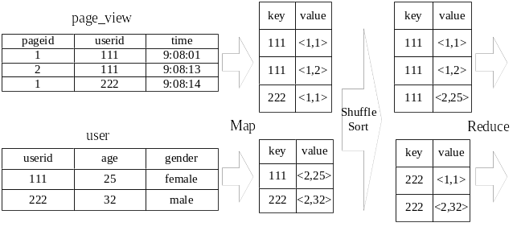
HQL语言
3. Query（查询）
基本的有Query – Join（连接）。Hive 只支持等值连接（Equality Joins）、外连接（Outer Joins）和Left Semi Joins
（1）Join LEFT/RIGHT OUTER ：输出左边/右边的每一行对应的结果。
（2）Left Semi Join：用于实现a.key in select key from table b
（3）多个表的Join key 是同一个时，Join 会被转化为单个 Map/Reduce 任务：Reduce 端会缓存 a 表和 b 表的记录，然后每次取得一个 c 表的记录就计算一次Join 结果
（4）不同Join key时，会被转化为多个 Map/Reduce 任务：第一次缓存 a 表，用 b 表序列化；第二次缓存第一次 Map/Reduce 任务的结果，然后用 c 表序列化
Join的实现

Slide 34
环境搭建
1．安装 ant
（1）从 http://ant.apache.org/下载 ant 二进制安装包，选择 1.7.1 版本；
（2）将包 apache-ant-1.7.1-bin.zip 上传到/usr/local 目录；
（3）在/usr/local目录将apache-ant-1.7.1-bin.zip解压：unzip apache-ant-1.7.1-bin.zip；
（4）在/usr/local目录为 ant建一个软连接：ln -s apache-ant-1.7.1 ant；
（5）修改/etc/profile，增加如下行： export PATH=/usr/local/ant/bin:$PATH。
2．安装 ivy
（1）从 http://www.apache.org/dist/ant/ivy/下载 ivy 二进制安装包，选择 2.1.0-rc2 版本；
（2）将包 apache-ivy-2.1.0-rc2-bin.tar.gz 上传到/usr/local 目录；
（3）在/usr/local目录将apache-ivy-2.1.0-rc2-bin.tar.gz解压：
tarxzf apache-ivy-2.1.0-rc2-bin.tar.gz；
（4）在/usr/local目录为 ivy 建一个软连接：ln -s apache-ivy-2.1.0-rc2 ivy；
（5）修改/etc/profile，增加如下行：
export IVY_HOME=/usr/local/ivy

Slide 35
环境搭建
3．编译Hive
编译 Hive前，请确保 HADOOP_HOME 和 IVY_HOME 两个环境变量已经生效。
（1）从 http://svn.apache.org/repos/asf/hadoop/hive/trunk下载 Hive 源代码；
（2）将Hive源代码打包上传到 Hadoop-A 机器；
（3）解压 Hive源代码包；
（4）修改 shims/ivy.xml：只保留 0.20.0 的配置，否则编译会出错；
（5）运行 ant 开始编译：
ant -Dtarget.dir=/usr/local/hadoop/hive -Dhadoop.version=0.20.0 package
编译后，Hive会被安装到/usr/local/hadoop/hive 目录下；
（6）添加 Hive环境变量，在/etc/profile 文件中增加如下两行：
export HIVE_HOME=/usr/local/hadoop/hiveexport PATH=$HIVE_HOME/bin:$PATH

Slide 36
提 纲
◻ 简介
◻ Cassandra
◻ Hive
◻ VoltDB

Slide 37
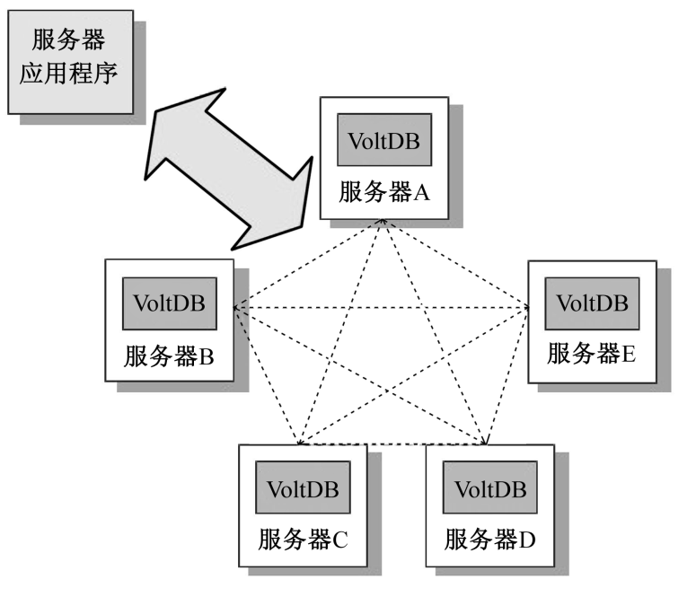
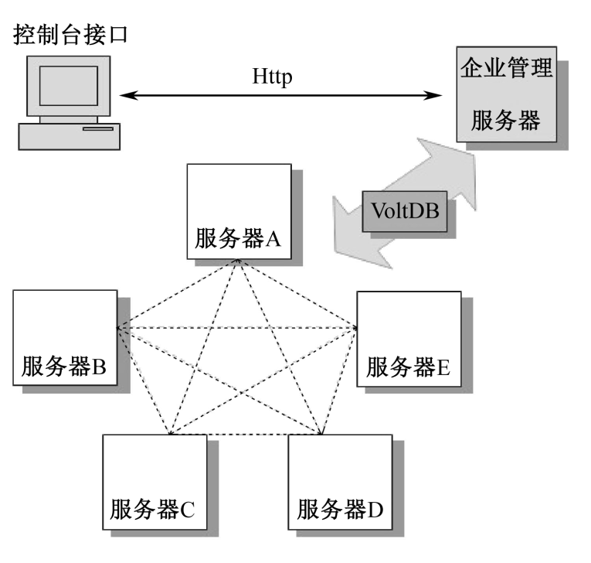
整体架构
VoltDB
--标准的“客户端-服务器”模型
--目标：实现最好的，最具扩展性的OLTP应用
VoltDB企业管理器
--简化VoltDB数据库的管理和有关操作
VoltDB架构模型
企业管理器的位置

Slide 38
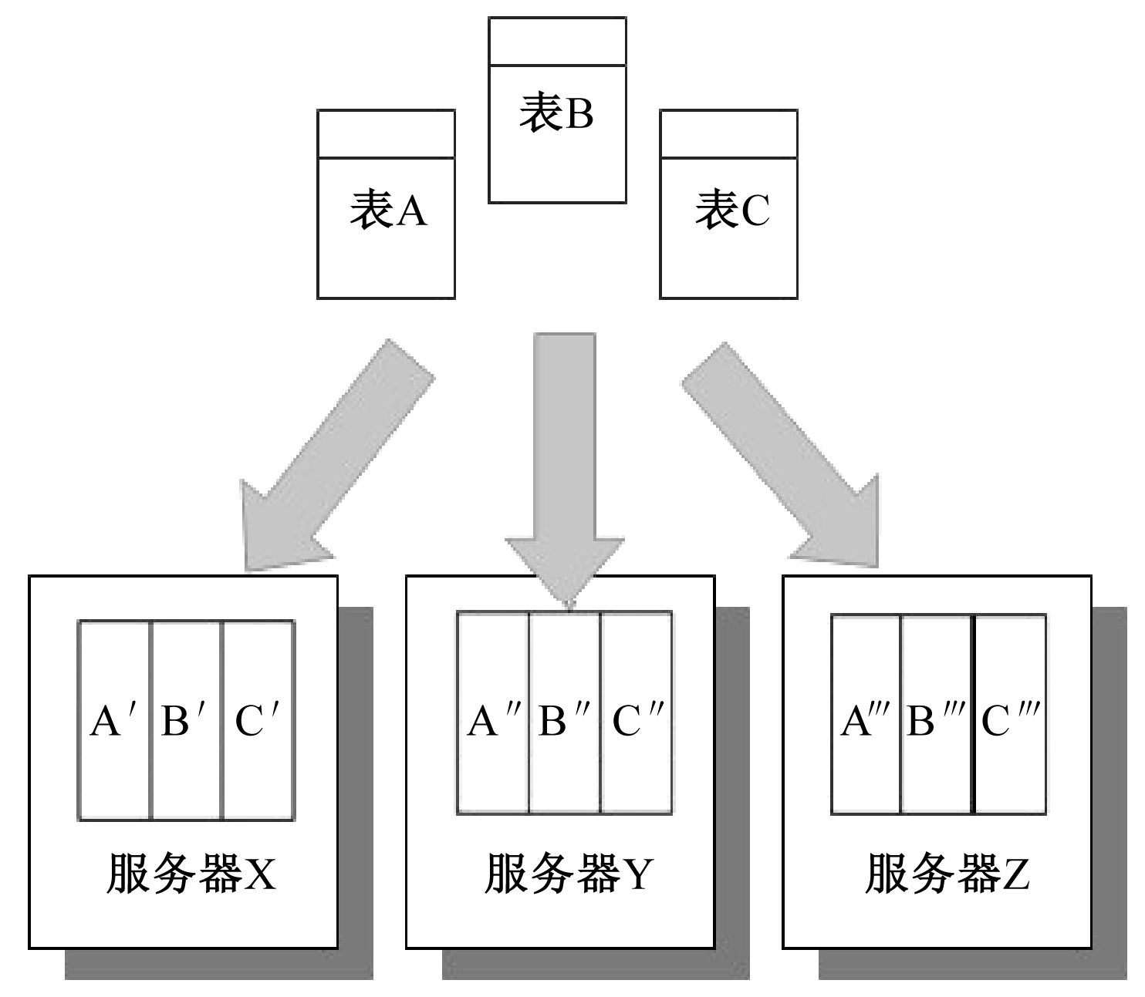
自动数据分片技术
1．自动数据分片技术
--不同于传统数据库，它实现了将整体数据自动分摊到多个存储设备上，这样每个存储设备的数据量相对就会小很多，以满足系统的高性能需求
2．分区表
--VoltDB提出的一个新的概念，在数据库的存储访问过程中，它基于一个给定的主键，根据选择分区键的方式，以匹配数据访问
分区表示意图

Slide 39
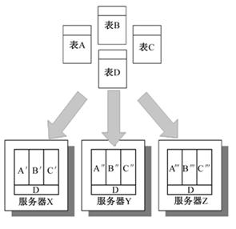
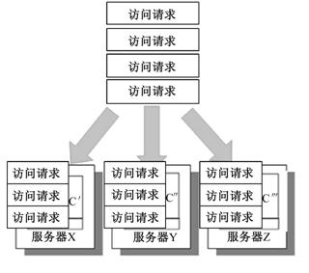
自动数据分片技术
3．表复制
--表复制是在分区表的基础上提出，其目的是进一步优化系统性能
4．串行单线程序处理
--访问队列依次进入，各节点分布式，序列化运算，以达到性能最优的指标
VoltDB表复制
串行单线程序处理

Slide 40

习题
1．除了本章介绍的几种开源云计算系统外，请再列举出几个其他的开源云计算系统。
2．试比较Cassandra与传统关系数据库在数据模型上的异同。
3．简述Hive各个组件的主要作用。
4．简述VoltDB的自动数据分片技术。
5．试比较Cassandra、Hive和VoltDB，指出它们的异同之处。
6．试自行搭建Hive平台，参照HQL语言编写并运行一个Hive实例。

Slide 41

阅读精选
[1] Apache Cassandra
http://cassandra.apache.org/
[2] Welcome to Hive！
http://hive.apache.org/
[3] VoltDB
http://voltdb.com/

Slide 42
谢 谢！

